Slide 1

“闪光的金子”

Slide 2

修理、特约服务箱、凡、
箱内、附近，故障、提供、
工具箱、按照、纸条、取出
戴着深度近视眼镜、污水、
咕嘟咕嘟

Slide 3

普通 地段 附近 修理工
特约 故障 提供 服务箱
纸条 急需 热情 挨家挨户
污水 着急 堵塞 近视眼镜
耽搁 凌晨 方便 疏通管道
休息 咕嘟咕嘟 千家万户

Slide 4

给划线字选择正确的读音。
当天（dānɡ dànɡ）
堵塞（sāi sè）
提供（ɡōnɡ ɡònɡ）
挨家挨户（āi ái）

Slide 5

人们都说他的一颗心像“闪光的金子”。

Slide 6
人们都说他的一颗心 像“闪光的金子”。
徐虎有一颗金子般的心。

Slide 7
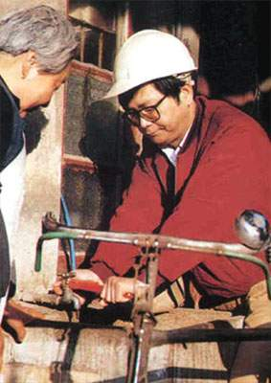
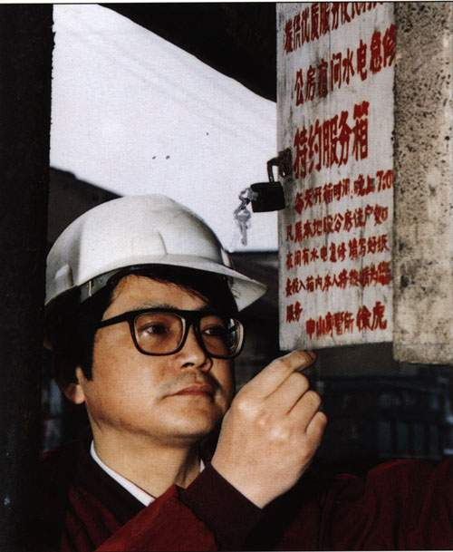
自读课文，请你找出文中最让你感动和敬佩的词， 并说出令你感动的理由。

Slide 8
1985年的一天，徐虎在不同的地段挂起了三只“特约服务箱”。箱上写着：凡附近居民水电出现故障，急需当天夜晚修理的，请写清地址投入箱内，本人将及时提供热情服务。开箱时间19时。

Slide 9
1985年的一天，徐虎在不同的地段挂起了三只“特约服务箱”。箱上写着：凡附近居民水电出现故障，急需当天夜晚修理的，请写清地址投入箱内，本人将及时提供热情服务。开箱时间19时。
不同的地段
三只
及时提供
热 心

Slide 10
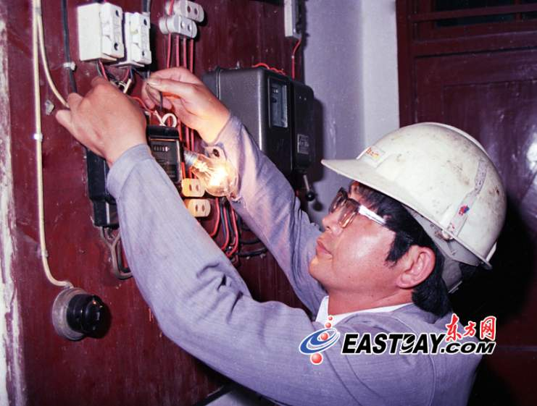
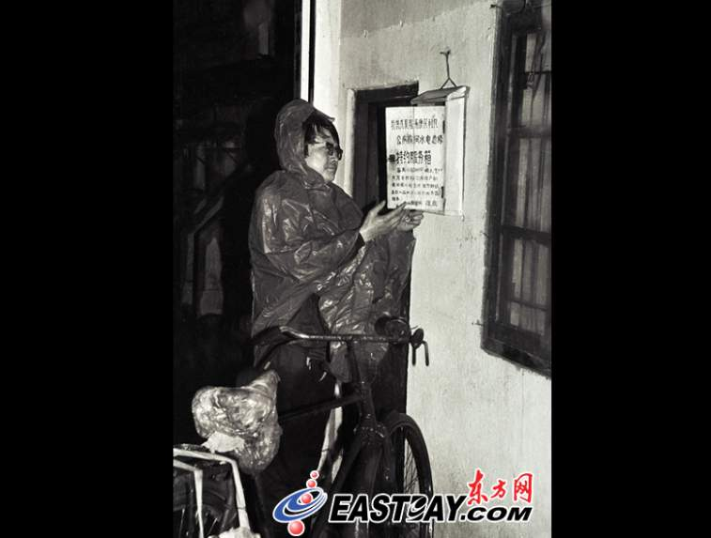
从那以后，他每天总是定时开箱，然后骑着自行车，带着工具箱，按纸条上提供的地址，挨家挨户上门修理。
一个人做点好事并不难，难的是一辈子做好事！ ——毛泽东
诚 心
恒 心

Slide 11

“徐虎啊！ ”

Slide 12

当他做完第四家的活赶到第五家时，已经是夜晚10点多了。
已经

Slide 13

主人见徐虎戴着深度近视眼镜，天又太晚了，就劝他：“ 。”
可徐虎看到抽水马桶里的污水正“咕嘟咕嘟”地往外冒，心里很着急，他想：“ ”。

Slide 14
1985
19
24
4000
8000
2000
开始挂箱服务
每晚19时准时开箱
坚持24年如一日
开箱服务4000多天
用去休息时间8000小时
解决急修项目2000多个

Slide 15
徐虎，你 ！

Slide 16
人们都说他的一颗心像“闪光的金子”。
诚心
热心
金子般的心
恒心

Slide 17
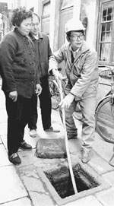
“活雷锋”
“晚上19点的太阳”
“徐虎式”

Slide 18
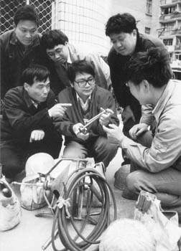
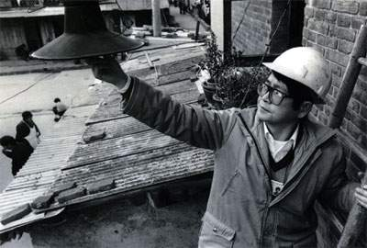
辛苦我一人，方便千万家。
我只是做了一个普通水电修理工应该做的事。

Slide 19

先天下之忧而忧，后天之乐而乐。 ——范仲淹
生命的意义在于设身处地地替别人着想，忧他人之忧，乐他人之乐。
——爱因斯坦

Slide 20
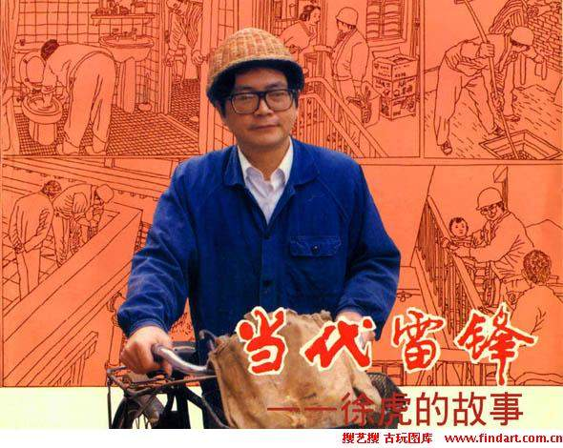

Slide 21
1998年2月，徐虎物业分公司成立，徐虎出任经理并将管理上海芙蓉花苑，这是举起劳模品牌，参与市场竞争，探索一条现代物业管理途径的新举措。虽然每天晚上还要坚持义务开箱、上门服务，但是，徐虎仍然充满信心，他说，我要以一流的管理、一流的服务，为更多的居民服务。

Slide 22
图片说明：1985年，徐虎在他辖区率先挂出三只“水电急修特约报修箱”，每天晚上7时准时开箱，并立即投入修理。

Slide 23
图片说明：修修电线，捅捅马桶，对居民却是关系到正常生活的大问题。每次徐虎都像“及时雨”，在第一时间为民解忧。

Slide 24
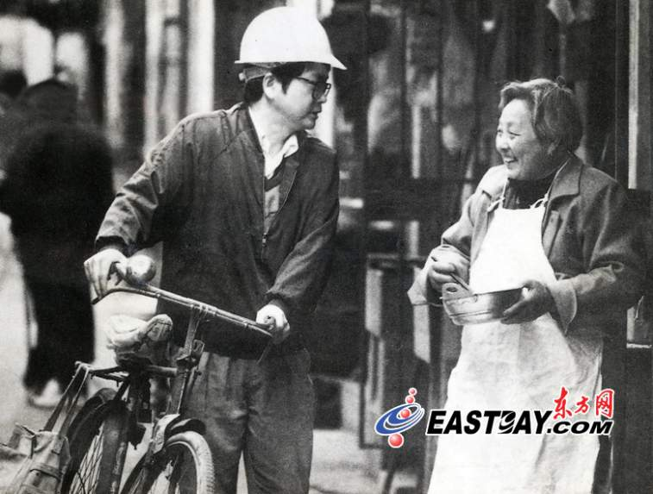
图片说明：在徐虎的心里没有“星期日”和“节假日”。从居民的欢笑和赞扬声中，他体会着人生欢乐、工作价值。

Slide 25
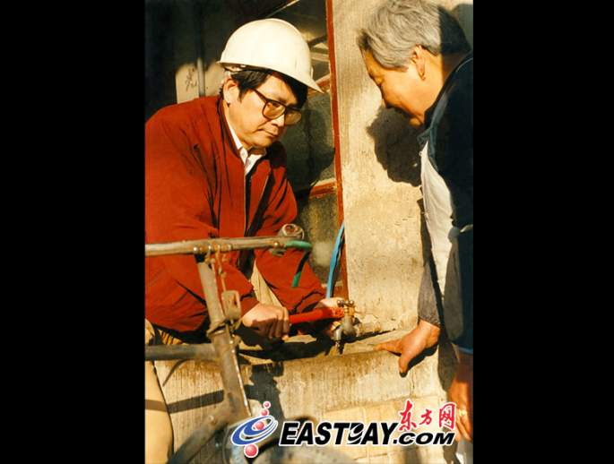
图片说明：一个斑驳的便民服务箱，一个老旧的工具袋，几十年如一日地为民解困，风雨无阻。这位普通人的坚守，在岁月的洗礼中，变成了一盏温暖人心的明灯。

Slide 26
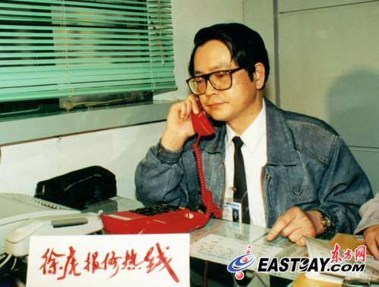
图片说明：徐虎，上海人。现任上海西部企业集团物业总监。1975年在普陀区房管系统参加工作，以“辛苦我一人，方便千万家”的实践精神，深受广大人民群众的欢迎和喜爱。他主动带徒，手把手把自己的专业技能和服务理念传授给徒弟，形成了广泛的“徐虎效应”。24小时“徐虎热线”开通的十余年间，每年都要接到各类报修、咨询电话3万个左右，在上海各行各业的服务热线中，“徐虎热线”的知名度、美誉度始终名列前茅。

Slide 27

带 戴
（ ）来 （ ）红领巾 （ ）领
穿（ ） 张冠李（ ） 鞋（ ）
海（ ） （ ）帽子 领（ ）
带
戴
带
戴
戴
带
带
戴
带

